Slide 1
The Course of
Atmospheric forcasting-1
MUSTANSIRIYAH UNIVERSITY
COLLEGE OF SCIENCES
ATMOSPHERIC SCIENCES DEPARTMENT
2020-2021
Dr. jasim hamed kadhum
THIRD STAGE

Slide 2
General circulation
local winds vary considerably from day to day and from season to season, when winds throughout the world are averaged over a long period, the local wind patterns vanish, and what we see is a picture of the winds on a global scale—what is commonly called the general circulation of the atmosphere.
The underlying cause of the general circulation is the unequal heating of the earth’s surface
Averaged over the entire earth, incoming solar radiation is roughly equal to outgoing earth radiation. However, this energy balance is not maintained for each latitude, since the tropics experience a net gain in energy, while polar regions suffer a net loss. To balance these inequities, the atmosphere transports warm air poleward and cool air equatorward.

Slide 3
General circulation
تختلف الرياح المحلية اختلافًا كبيرًا من يوم لآخر ومن موسم لآخر ، عندما يتم حساب متوسط ​​الرياح في جميع أنحاء العالم على مدى فترة طويلة ، وتختفي أنماط الرياح المحلية ، وما نراه هو صورة للرياح على نطاق عالمي - ما هو شائع يسمى الدوران العام للغلاف الجوي.
السبب الأساسي للدوران العام هو التسخين غير المتكافئ لسطح الأرض
متوسط ​​الإشعاع الشمسي الوارد على الأرض بأكملها ، يساوي تقريبًا إشعاع الأرض الصادر. ومع ذلك ، لا يتم الحفاظ على توازن الطاقة هذا لكل خط عرض ، نظرًا لأن المناطق المدارية تعاني من زيادة صافية في الطاقة ، بينما تعاني المناطق القطبية من خسارة صافية. لتحقيق التوازن بين هذه التفاوتات ، ينقل الغلاف الجوي الهواء الدافئ إلى القطب والهواء البارد باتجاه خط الاستواء.

Slide 4
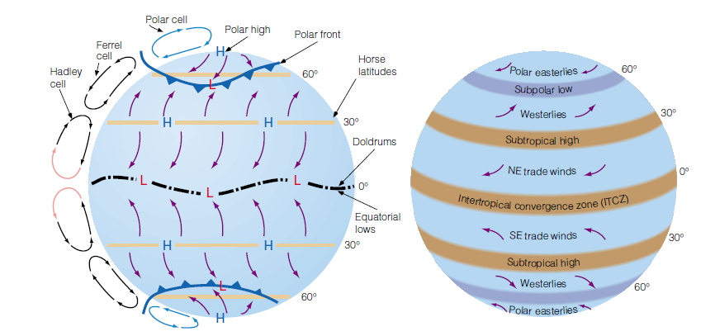
The most significant pressure zones are:
Equatorial Low Pressure (between 20° N and S) ,
Subtropical High Pressure (20-40° N and S)
Subpolar Low Pressure (40-60° N and S),
Polar High Pressure (locations above 60° N and S
Mid latitudes (between 30 and 60° latitude (north and south))

Slide 5
Air Masses
Air mass is a large body of air having nearly uniform conditions of temperature and moisture.
Such a mass has distinct boundaries and may extend hundreds or thousands of kilometers horizontally about 1600 km and sometimes as high as the top of the troposphere , that is characterized by homogeneous physical properties (in particular temperature and moisture content) at any given altitude.
A region under the influence of an air mass will probably experience generally constant weather conditions, a situation referred to as air-mass weather.
The temperature and moisture content of an air mass are not exactly uniform, but the horizontal gradients of these variables are small.
Part of weather forecasting is a matter of determining air mass characteristics, predicting how and why they change, and in what direction the system will move.

Slide 6
Air Masses
الكتلة الهوائية عبارة عن جسم كبير من الهواء له ظروف متجانسة تقريبًا من حيث درجة الحرارة والرطوبة.
هذه الكتلة لها حدود مميزة وقد تمتد مئات أو آلاف الكيلومترات أفقياً حوالي 1600 كم وأحيانًا تصل إلى قمة طبقة التروبوسفير ، والتي تتميز بخصائص فيزيائية متجانسة (على وجه الخصوص درجة الحرارة ومحتوى الرطوبة) عند أي ارتفاع معين.
من المحتمل أن تعاني المنطقة الواقعة تحت تأثير كتلة هوائية من ظروف جوية ثابتة بشكل عام ، وهي حالة يشار إليها باسم طقس الكتلة الهوائية.
محتوى درجة الحرارة والرطوبة لكتلة هوائية ليسا منتظمين تمامًا ، لكن التدرجات الأفقية لهذه المتغيرات صغيرة.
يتعلق جزء من التنبؤ بالطقس بتحديد خصائص الكتلة الهوائية ، والتنبؤ بكيفية تغييرها ولماذا ، وفي أي اتجاه سيتحرك النظام.

Slide 7
Once an air mass moves away from its source region, underlying all land or all water bodies can quickly modify its character.
The properties (temperature and moisture content) of an air mass acquires in its source regions are dependent upon a number of factors:
Time of its remaining over the source region (The longer air remains stagnant over its source region, the more likely it will acquire properties of the surface below).
The nature of the source region (whether land, water, or ice covered, where air can be calm long enough to take its characteristics).
the time of year (winter or summer)
An ideal source region must meet two criteria:
It must be an extensive and physically uniform area.
The area is characterized by a general stability of atmospheric circulation so that air will stay over the region long enough to come to some measure of equilibrium with the surface.

Slide 8
بمجرد أن تتحرك كتلة هوائية بعيدًا عن منطقة مصدرها ، يمكن أن تقوم كل الأرض أو كل المسطحات المائية بتعديل طابعها بسرعة.
تعتمد الخصائص (درجة الحرارة ومحتوى الرطوبة) التي تكتسبها كتلة الهواء في مناطق مصدرها على عدد من العوامل:
الوقت المتبقي على منطقة المصدر (كلما ظل الهواء راكدًا على منطقة المصدر ، زاد احتمال اكتساب خصائص السطح أدناه).
طبيعة منطقة المصدر (سواء كانت أرضًا أو مائية أو جليدية مغطاة ، حيث يمكن أن يكون الهواء هادئًا لفترة كافية لأخذ خصائصه).
الوقت من العام (الشتاء أو الصيف).
يجب أن تستوفي منطقة المصدر المثالية معيارين:
يجب أن تكون منطقة واسعة وموحدة جسديًا.
تتميز المنطقة بالاستقرار العام في دوران الغلاف الجوي بحيث يبقى الهواء فوق المنطقة لفترة كافية للوصول إلى قدر من التوازن مع السطح

Slide 9
Ideal source regions are usually those areas dominated by high pressure, they include the ice and snow-covered arctic plains in winter and subtropical oceans and desert regions in summer.
The middle latitudes, where surface temperatures and moisture characteristics vary considerably, are not good source regions,because this region is a transition zone where air masses with different physical properties move in, clash, and produce an exciting array of weather activity.
Throughout the mid-latitudes, the type of air mass covering a region will have a large influence on the character of the weather.
In some areas, changes in air mass type are pretty rare, so the weather can remain very similar for weeks on end. In other areas, changes in air mass occur on an almost daily basis as wind directions change and different weather systems pass through.

Slide 10
عادةً ما تكون مناطق المصدر المثالية هي تلك المناطق التي يسودها الضغط العالي ، وتشمل الجليد وسهول القطب الشمالي المغطاة بالثلوج في الشتاء والمحيطات شبه الاستوائية والمناطق الصحراوية في الصيف.
خطوط العرض الوسطى ، حيث تختلف درجات حرارة السطح وخصائص الرطوبة بشكل كبير ، ليست مناطق مصدر جيدة ، لأن هذه المنطقة هي منطقة انتقالية حيث تتحرك فيها كتل هوائية ذات خصائص فيزيائية مختلفة ، وتتصادم ، وتنتج مجموعة مثيرة من نشاط الطقس.
في جميع أنحاء خطوط العرض الوسطى ، سيكون لنوع الكتلة الهوائية التي تغطي منطقة ما تأثير كبير على طبيعة الطقس.
في بعض المناطق ، تكون التغييرات في نوع الكتلة الهوائية نادرة جدًا ، لذلك يمكن أن يظل الطقس متشابهًا جدًا لأسابيع متتالية. في مناطق أخرى ، تحدث تغيرات في الكتلة الهوائية على أساس يومي تقريبًا حيث تتغير اتجاهات الرياح وتمر أنظمة الطقس المختلفة.

Slide 11
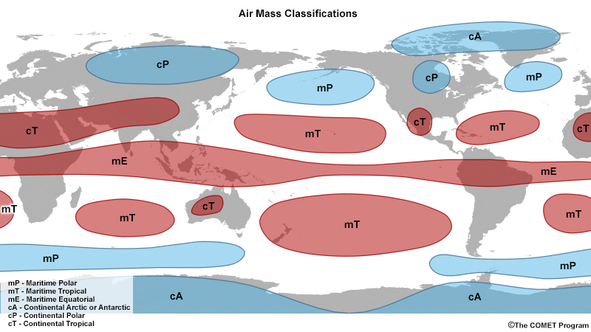
Classification of Air Masses
The classification of an air mass depends on the latitude of the source region, and the nature of the surface in the area of origin ocean or continent as shown in the figure below

Slide 12
Classification of Air Masses
يعتمد تصنيف الكتلة الهوائية على خط عرض منطقة المصدر وطبيعة السطح في منطقة المنشأ المحيط أو القارة كما هو موضح في الشكل أدناه

Slide 13
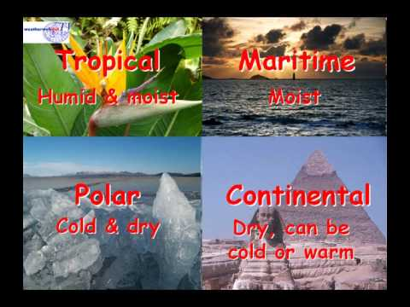
The characteristics of an air mass are represented by a two-letter classification scheme that describes the general temperature and moisture characteristics of its place of origin.
Polar (P) are air masses that originate in polar latitudes
Tropical (T) are air masses that form in warm tropical regions
Maritime (m) are air masses that originate over water (moist in the lower layers)
Continental (c) are air masses with a source region over land (dry)

Slide 14
يتم تمثيل خصائص الكتلة الهوائية من خلال مخطط تصنيف من حرفين يصف درجة الحرارة العامة وخصائص الرطوبة لمكانها الأصلي.
القطبية (P) هي كتل هوائية تنشأ في خطوط العرض القطبية
المدارية (T) هي كتل هوائية تتشكل في المناطق الاستوائية الدافئة
البحرية () هي كتل هوائية تنشأ فوق الماء (رطبة في الطبقات السفلية)
قاري () كتل هوائية مع منطقة مصدر فوق الأرض (جافة)

Slide 15
Continental air masses originate over land and are relatively dry. They are therefore modified more strongly by daytime heating and cooling. Continental air masses are denoted as:
cP | for continental polar air (dry; cold in winter, more temperate in summer months; generally found poleward of 40°latitude)
cT | for continental tropical (dry; warm; typically located from about 10-40°latitude)
cA | for continental Arctic or Antarctic air (dry; very cold; typically found poleward of 70°latitude)
Maritime air masses tend be moist, with mild temperatures. They include:
mP | for maritime polar (wet; cold in winter, more temperate in summer months; generally found poleward of 40°)
mT | for maritime tropical (wet; generally warm or hot; generally located at about 10-40°latitude)
mE | for maritime equatorial (wet; hot, located in the region from about 10°South to 10°North latitude)

Slide 16
تنشأ الكتل الهوائية القارية فوق اليابسة وتكون جافة نسبيًا. لذلك يتم تعديلها بقوة أكبر عن طريق التدفئة والتبريد خلال النهار. يشار إلى الكتل الهوائية القارية على النحو التالي:
cP | للهواء القاري القاري (جاف ؛ بارد في الشتاء ، أكثر اعتدالًا في أشهر الصيف ؛ يوجد عمومًا في القطب الشمالي عند خط عرض 40 درجة)
cT | للمناطق الاستوائية القارية (جاف ؛ دافئ ؛ يقع عادة من حوالي 10-40 درجة خط عرض)
cA | للهواء القاري في القطب الشمالي أو القطب الجنوبي (جاف ؛ بارد جدًا ؛ يوجد عادة في القطب الشمالي عند خط عرض 70 درجة)
تميل الكتل الهوائية البحرية إلى أن تكون رطبة مع درجات حرارة معتدلة. يشملوا:
mP | بالنسبة للقطب البحري (رطب ، بارد في الشتاء ، أكثر اعتدالًا في أشهر الصيف ؛ توجد بشكل عام في القطب الشمالي عند 40 درجة)
mT | بالنسبة للمناطق الاستوائية البحرية (رطبة ؛ دافئة أو ساخنة بشكل عام ؛ تقع بشكل عام عند خط عرض حوالي 10-40 درجة)
mE | للاستواء البحري (رطب ، حار ، يقع في المنطقة من حوالي 10 درجات جنوبا إلى 10 درجات شمالا)

Slide 17
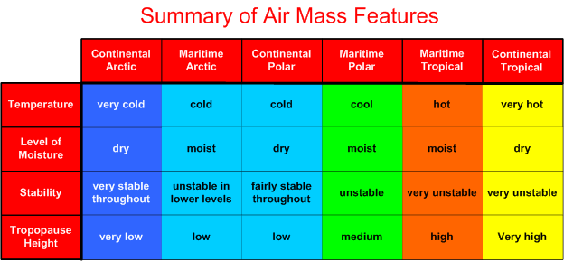

Slide 18
Air mass modification
In the source regions, the air mass acquires distinctive properties that are the characteristics of the underlying surface.
It may become cool or warm, or dry or moist
The stability of the air within the mass can also be deducted.
Tropical air is unstable because it is heated from below, while polar air is stable because it is cooled from below.

Slide 19
Air mass modification
في مناطق المصدر ، تكتسب الكتلة الهوائية خصائص مميزة هي خصائص السطح الأساسي.
قد يصبح باردًا أو دافئًا ، أو جافًا أو رطبًا
يمكن أيضًا حسم استقرار الهواء داخل الكتلة.
الهواء الاستوائي غير مستقر لأنه يسخن من الأسفل ، بينما الهواء القطبي مستقر لأنه يبرد من الأسفل.

Slide 20
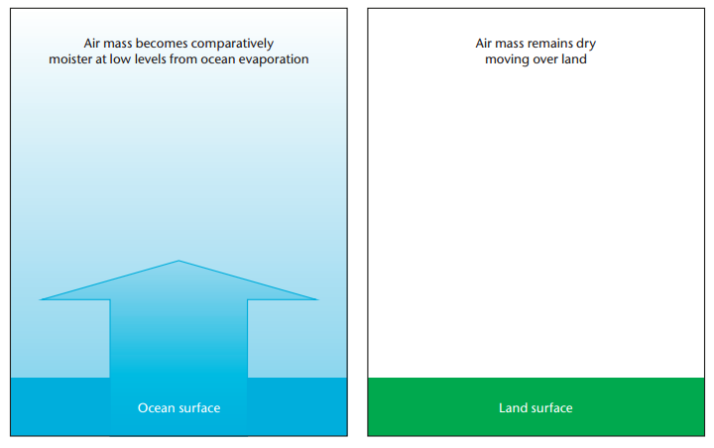
Two processes act independently, or together, to modify an air mass.
An air mass that has a maritime track, i.e. a track predominantly over the sea, will increase its moisture content, particularly in its lower layers. This happens through evaporation of water from the sea surface.
An air mass with a long land or continental track will remain dry

Slide 21
هناك عمليتان تعملان بشكل مستقل أو معًا لتعديل الكتلة الهوائية.
ستزيد الكتلة الهوائية التي لها مسار بحري ، أي مسار يغلب عليه البحر فوق البحر ، من محتواها الرطوبي ، لا سيما في طبقاتها السفلية. يحدث هذا من خلال تبخر المياه من سطح البحر.
ستبقى الكتلة الهوائية ذات المسار الأرضي الطويل أو القاري جافة

Slide 22
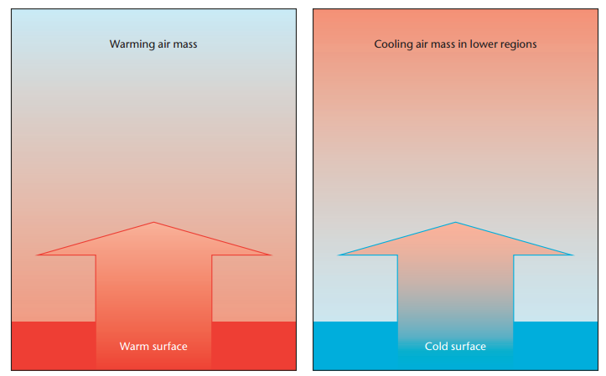
A cold air mass flowing away from its source region over a warmer surface will be warmed from below making the air more unstable in the lowest layers.
A warm air mass moving over a cooler surface is cooled from below and becomes stable in the lowest layers.

Slide 23
كتلة الهواء البارد التي تتدفق بعيدًا عن منطقة مصدرها على سطح أكثر دفئًا سيتم تسخينها من الأسفل مما يجعل الهواء غير مستقر في الطبقات الدنيا.
يتم تبريد كتلة الهواء الدافئ التي تتحرك فوق سطح أكثر برودة من الأسفل وتصبح مستقرة في الطبقات الدنيا

Slide 24
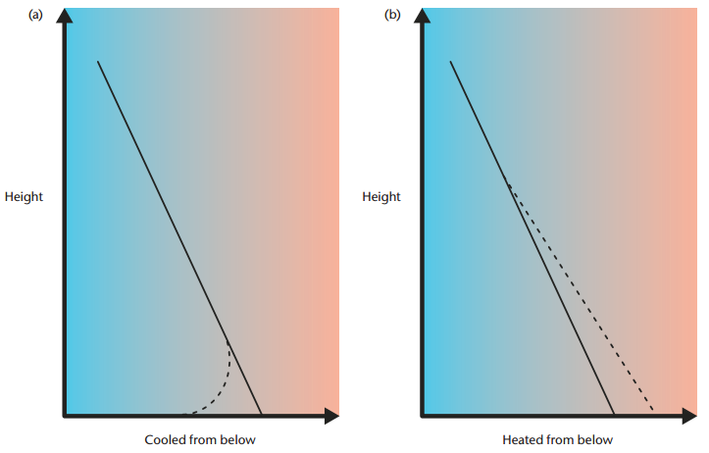
If we look at the temperature profiles of the previous example, the effects of warming and cooling on the respective air masses are very different.
Modified vertical temperature profiles (----- line) typical of: a) tropical air cooled from below and b) polar air heated from below on its way to the British Isles. Note that where the air is heated from below the effect is spread to a greater depth of the atmosphere.

Slide 25
إذا نظرنا إلى ملامح درجة الحرارة للمثال السابق ، فإن تأثيرات الاحترار والتبريد على الكتل الهوائية المعنية مختلفة تمامًا.
ملامح درجة الحرارة العمودية المعدلة (----- الخط) النموذجية لـ: أ) الهواء الاستوائي المبرد من الأسفل و ب) الهواء القطبي المسخن من الأسفل في طريقه إلى الجزر البريطانية. لاحظ أنه عند تسخين الهواء من أسفل ، ينتشر التأثير إلى عمق أكبر في الغلاف الجوي.

Slide 26
The characteristic air masses of Eastern Mediterranean region (cP,cT) and sometimes(mT) in summer, with each of these air masses having a different source region.
Continental tropical (cT)
The source regions can be any significant land areas lying in the tropical regions; generally located between latitudes 25° N and 25 °S.
The large land areas are usually desert regions such as Asia and Africa Sahara
In summer, late spring, and early autumn, the air has low dew points and warm to hot afternoon temperatures with mild nighttime temperature.
When surface heating is pronounced (cT) air masses precede the Khamsin dust storms occurring. These dust storms are very hot and dry and frequently proceed eastward through the northern Red Sea. Polar and tropical air masses typically clash in the middle latitudes, producing some very changeable climates, as polar air moves southward, it encounters warmer land masses that heat it by the ground below

Slide 27
قاري استوائي (cT)
يمكن أن تكون مناطق المصدر أي مناطق أرضية مهمة تقع في المناطق الاستوائية ؛ تقع بشكل عام بين خطي عرض 25 درجة شمالاً و 25 درجة جنوباً.
وعادة ما تكون مساحات اليابسة الكبيرة مناطق صحراوية مثل آسيا وأفريقيا الصحراء
في الصيف وأواخر الربيع وأوائل الخريف ، يكون للهواء نقاط ندى منخفضة ودافئة إلى درجات حرارة بعد الظهر مع درجة حرارة معتدلة أثناء الليل.
عندما يتم تسخين السطح (cT) ، تسبق الكتل الهوائية حدوث العواصف الترابية في خمسين. هذه العواصف الترابية شديدة الحرارة والجافة وتتجه شرقاً عبر شمال البحر الأحمر. تصطدم الكتل الهوائية القطبية والمدارية عادةً في خطوط العرض الوسطى ، مما ينتج عنه بعض المناخات المتغيرة للغاية ، حيث يتحرك الهواء القطبي جنوبًا ، ويواجه كتلًا أرضية أكثر دفئًا تسخنه بالأرض تحته.

Slide 28
cP
The continental polar source regions consist of all land areas dominated by the Canadian and Siberian high-pressure cells.
In winter, these regions are covered by snow and ice. This air mass is generally found in latitudes between 40° and 60°.
This air mass characterized by extremely low dew points, cold temperatures in a shallow surface layer with significant inversion reaching it 1500 m and a high degree of stability but are modified upon entering southwest Asia and are shifted north in summer and hence do not influence the climate of the region. Precipitation in association with (cP) air is usually light due to the dryness and low moisture capacity of the air.

Slide 29
cP
تتكون مناطق المصدر القطبية القارية من جميع مناطق اليابسة التي تهيمن عليها خلايا الضغط العالي الكندية وسيبيريا.
في فصل الشتاء ، تغطي الثلوج والجليد هذه المناطق. توجد كتلة الهواء هذه بشكل عام في خطوط العرض بين 40 درجة و 60 درجة.
تتميز هذه الكتلة الهوائية بنقاط الندى المنخفضة للغاية ، ودرجات الحرارة الباردة في طبقة سطحية ضحلة مع انعكاس كبير يصل إلى 1500 م ودرجة عالية من الثبات ولكنها تتغير عند دخول جنوب غرب آسيا وتتحول شمالًا في الصيف وبالتالي لا تؤثر على المناخ من المنطقة. عادة ما يكون الترسيب المقترن بالهواء خفيفًا بسبب الجفاف وانخفاض قدرة الرطوبة في الهواء.

Slide 30
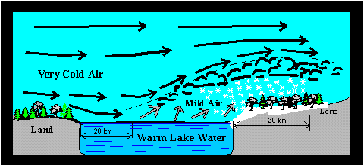
Lake Effect Snows
cP

Slide 31
mP
The source region for mP consist of the open unfrozen polar sea areas in the vicinity of 60° latitude, north and south such as high latitude ocean waters. This air does not have the moisture content as mT air. Since mP air is always near saturation, orographic lifting of the air mass can produce widespread fog, snow, drizzle, cloudy weather and long lasting light to moderate rain.
Air masses invade the Anatolian Plateau and the Black sea and tend to be modified because of the long stretches across land in winter, these air masses tend to be more humid than cP air masses and they lose most of their moisture upon orographic uplift.
The temperature of mP air ranges from just above freezing to below 21°C. On the windward side of mountain ranges, mP air can produce an plenty of rain and snow. Once on the lee side of mountains, the mP air mass modifies into a continental air mass. These air masses produce cold fronts but the air is not as cold as polar front. mP air masses are not present in summer

Slide 32
تتكون منطقة المصدر لـ mP من مناطق البحر القطبية المفتوحة غير المجمدة بالقرب من خط عرض 60 درجة ، شمالًا وجنوبيًا مثل مياه المحيط في خطوط العرض العالية. لا يحتوي هذا الهواء على محتوى رطوبة مثل هواء طن متري. نظرًا لأن هواء mP دائمًا قريب من التشبع ، يمكن أن ينتج عن الرفع الأوروغرافي للكتلة الهوائية ضباب واسع النطاق وثلج ورذاذ وطقس غائم وضوء طويل الأمد إلى مطر معتدل.
تغزو الكتل الهوائية هضبة الأناضول والبحر الأسود وتميل إلى التعديل بسبب الامتدادات الطويلة عبر الأرض في فصل الشتاء ، وتميل هذه الكتل الهوائية إلى أن تكون أكثر رطوبة من الكتل الهوائية cP وتفقد معظم رطوبتها عند الارتقاء المائي.
تتراوح درجة حرارة هواء mP من درجة حرارة أعلى بقليل من درجة التجمد إلى أقل من 21 درجة مئوية. على الجانب المواجه للريح من سلاسل الجبال ، يمكن أن ينتج هواء mP الكثير من الأمطار والثلوج. مرة واحدة على الجانب اللي من الجبال ، يتم تعديل الكتلة الهوائية mP إلى كتلة هوائية قارية. تنتج هذه الكتل الهوائية جبهات باردة لكن الهواء ليس باردًا مثل الجبهة القطبية. الكتل الهوائية mP غير موجودة في الصيف

